Slide 1
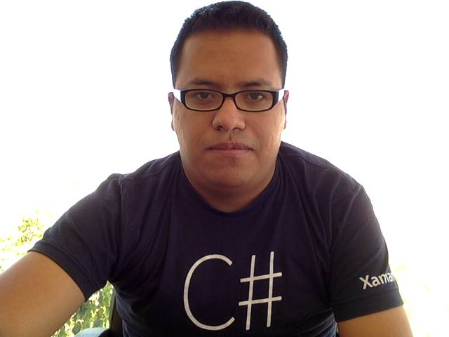
El manejo de sockets y los componentes del sistema
Ing. Felipe Hernández Palafox

Slide 2
¿Que es un Socket?
Un socket (enchufe), es un método para la comunicación entre un programa del cliente y un programa del servidor en una red. Un socket se define como el punto final en una conexión. Los sockets se crean y se utilizan con un sistema de peticiones o de llamadas de función a veces llamados interfaz de programación de aplicación de sockets (API, application programming interface).
Un socket es también una dirección de Internet, combinando una dirección IP (la dirección numérica única de cuatro partes que identifica a un ordenador particular en Internet) y un número de puerto (el número que identifica una aplicación de Internet particular, como FTP, Gopher, o WWW).

Slide 3
Ejercicio
A continuación se mostrara algunos ejemplos de socket.

